Slide 1

Reporte impresos, radio y tv local.
Gobernador, secretarías y dependencias
Elaborado: 20 de marzo
14:00

Slide 2
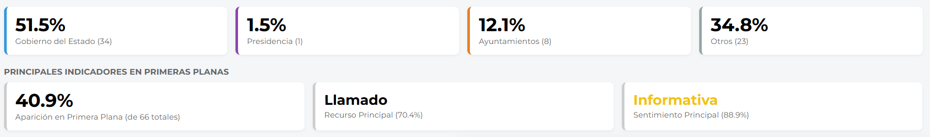
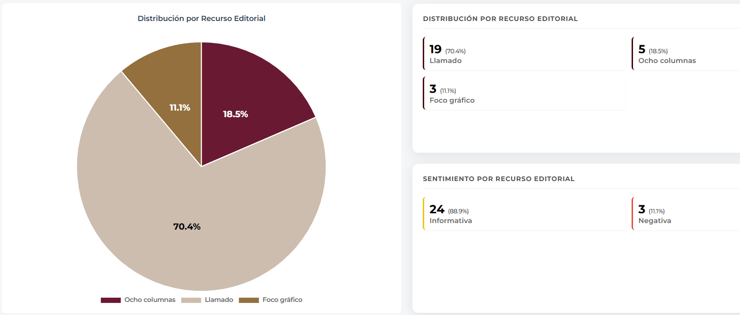
Gobierno del estado

Slide 3
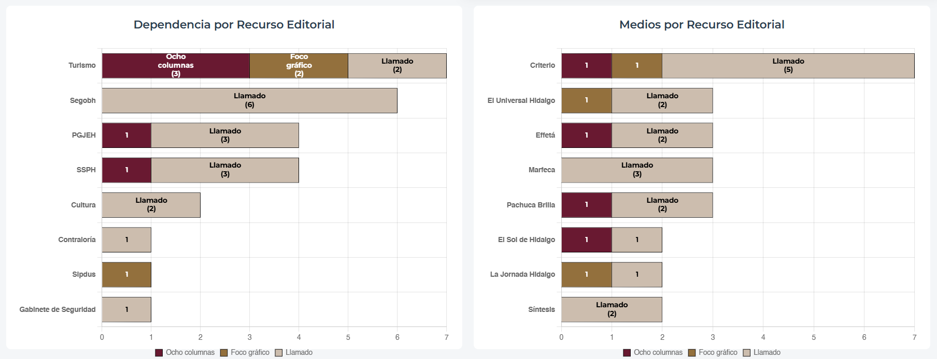
Gobierno del estado

Slide 4
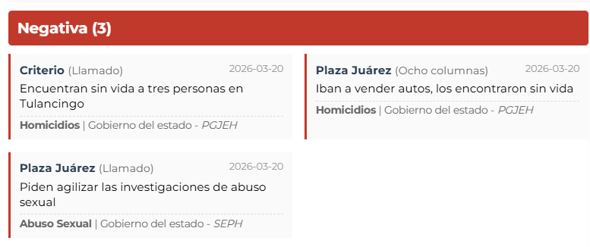
Detalle de Notas negativas y positivas en primeras planas

Slide 5

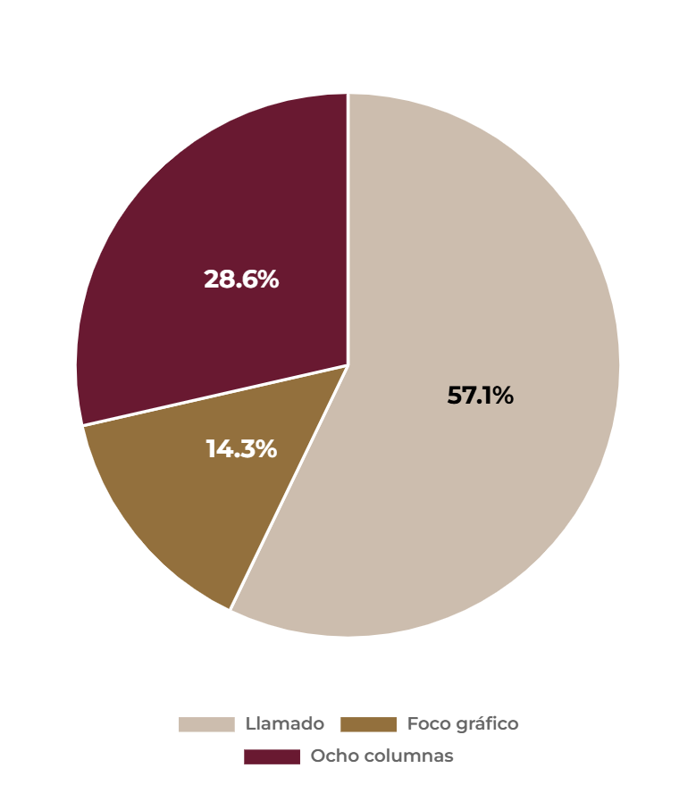
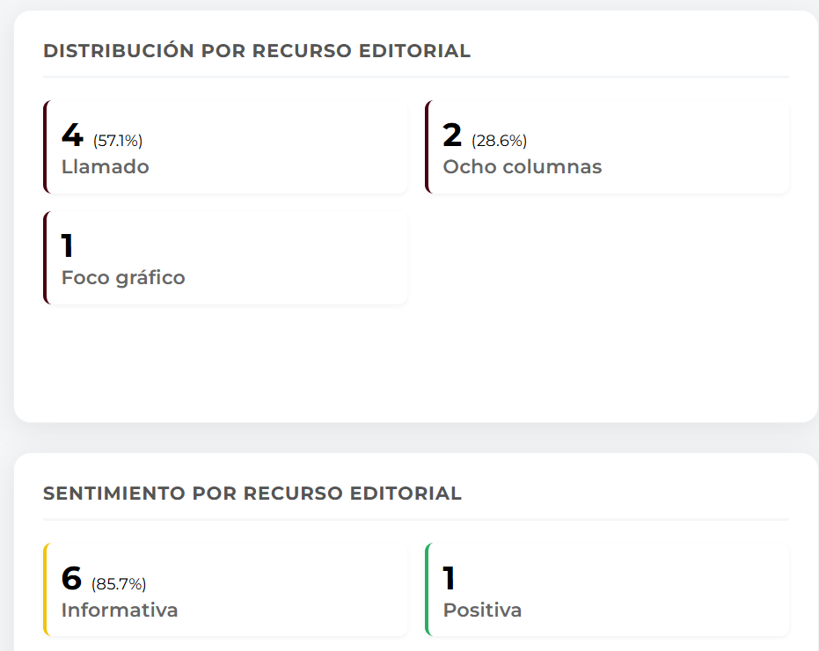
Gobernador

Slide 6
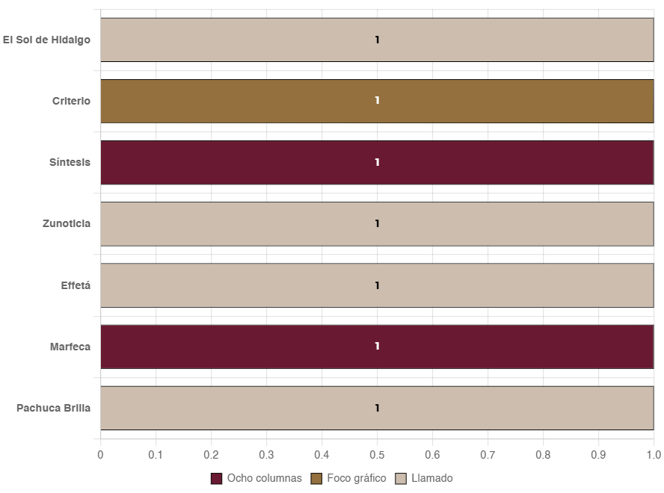
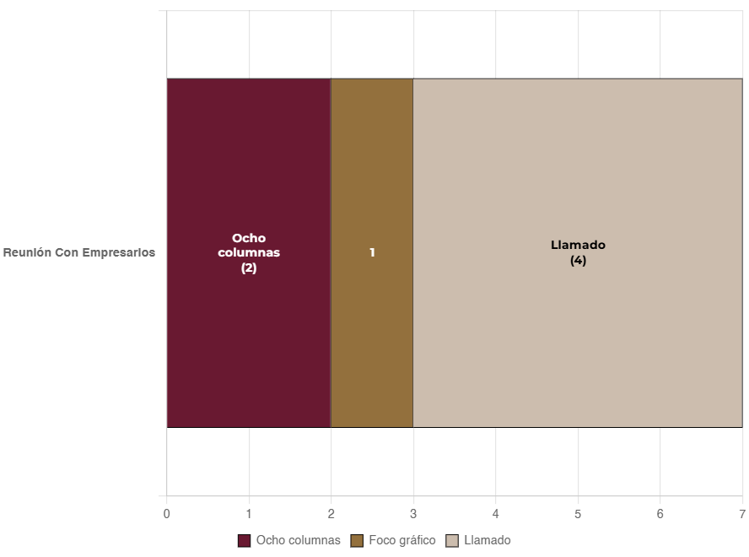
Gobernador

Slide 7
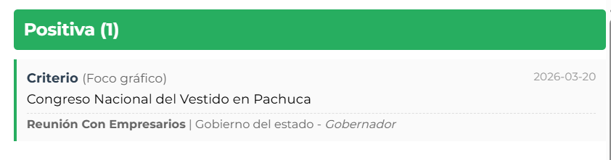
Detalle de Notas negativas y positivas en primeras planas

Slide 8

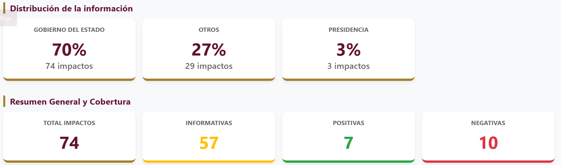
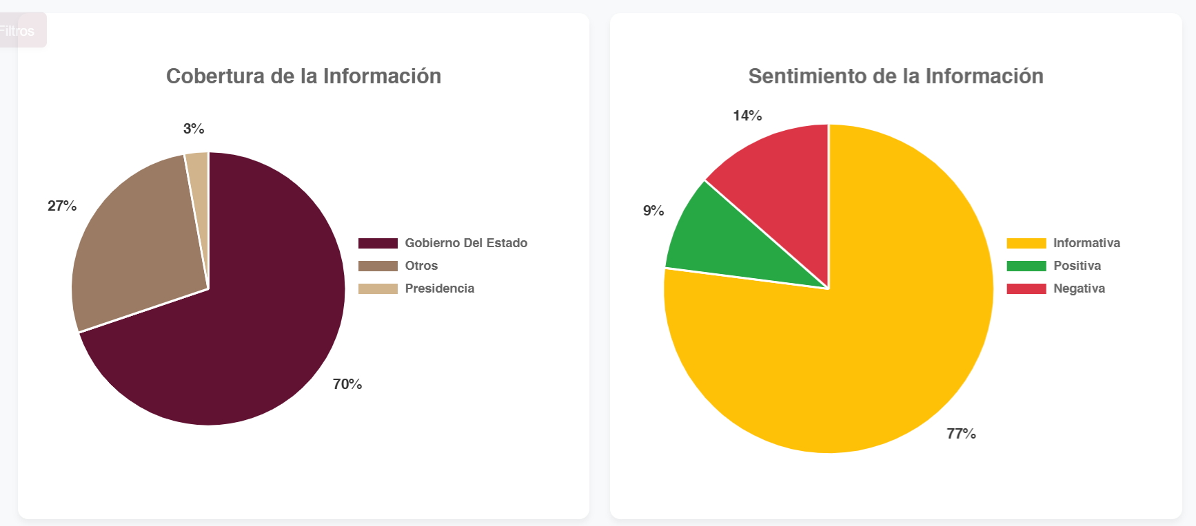
Información de gobierno en radiodifusoras

Slide 9
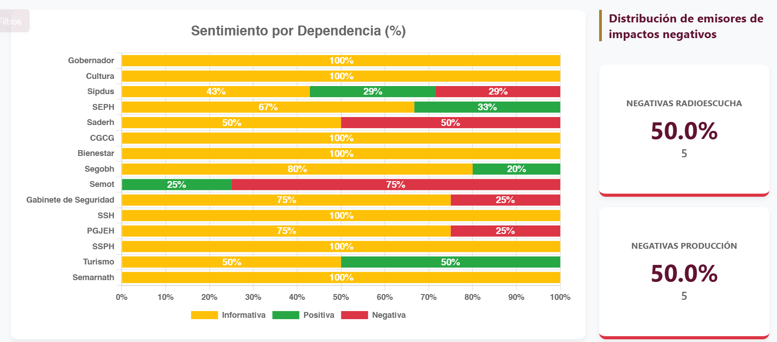
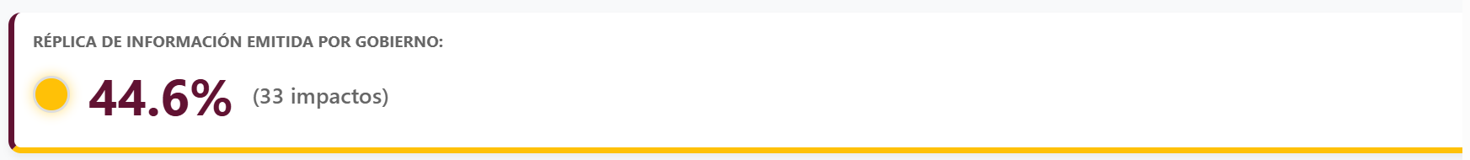
Información de gobierno en radiodifusoras

Slide 10
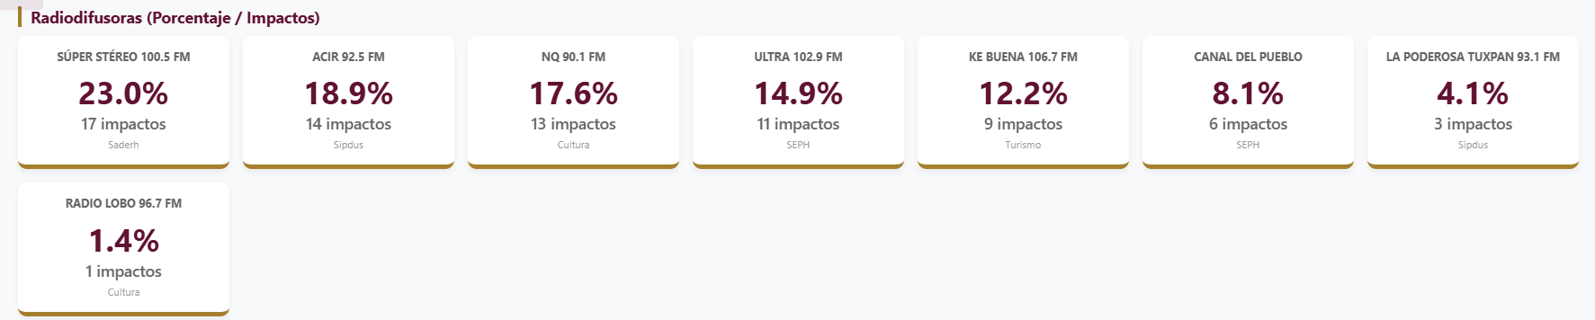
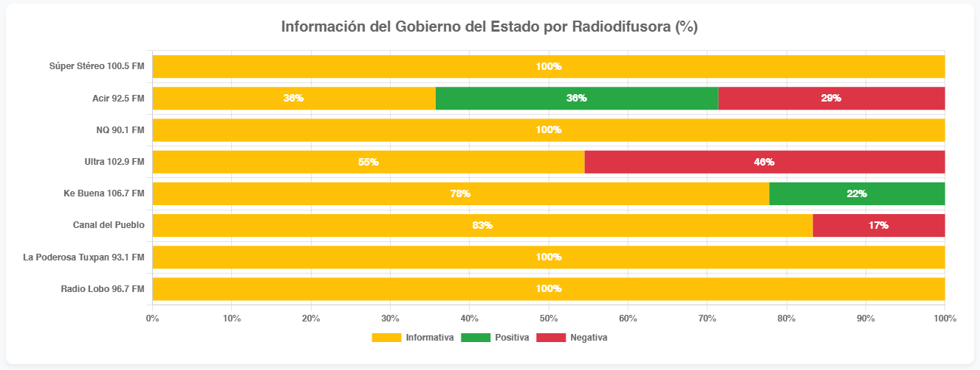
Información de gobierno en radiodifusoras

Slide 11
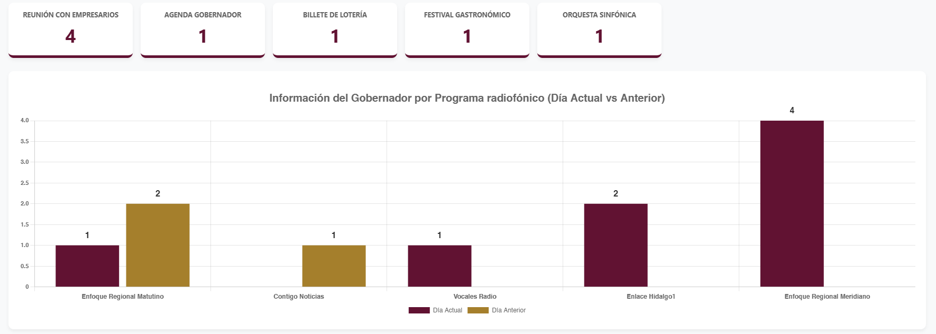
Información de gobierno en radiodifusoras

Slide 12
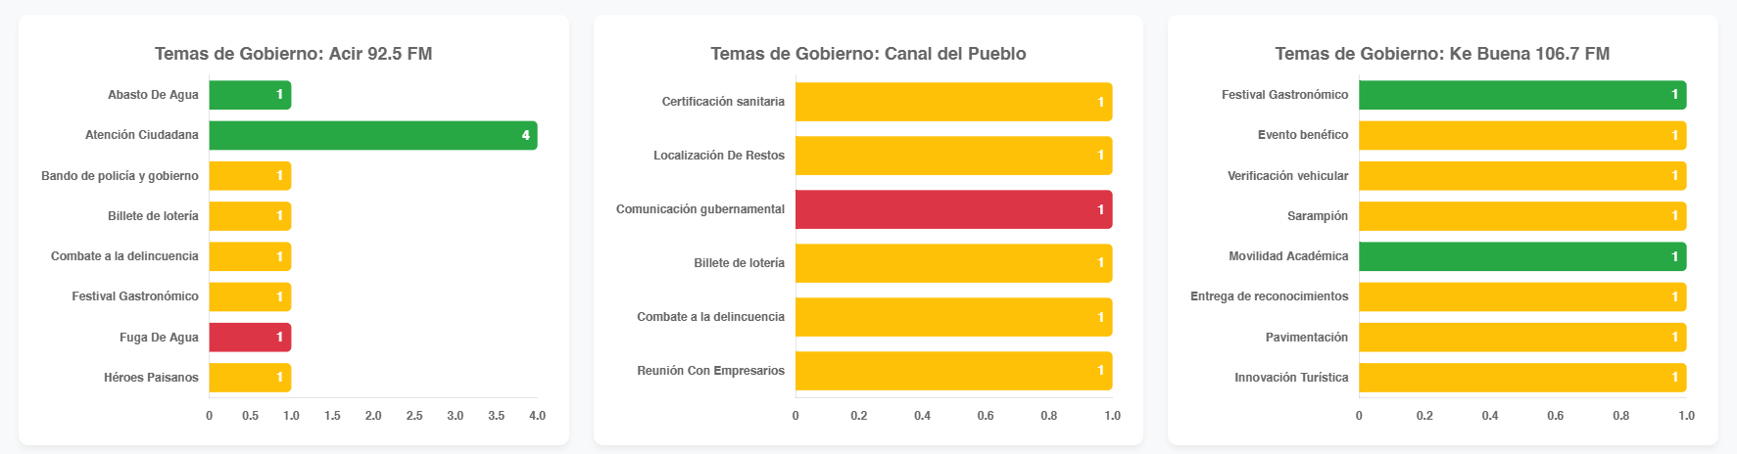
Temas de gobierno por radiodifusora

Slide 13
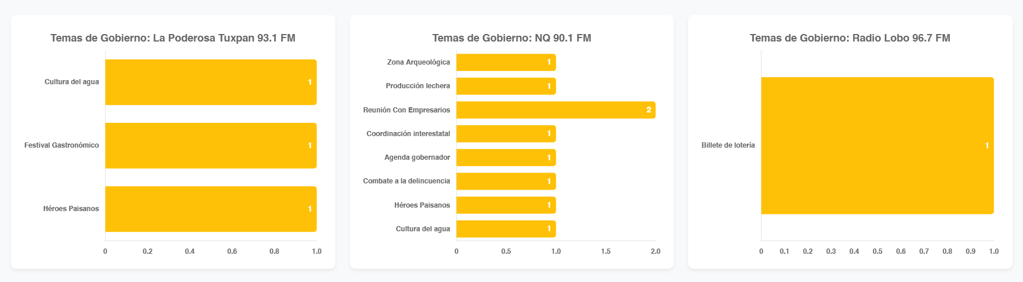
Temas de gobierno por radiodifusora

Slide 14
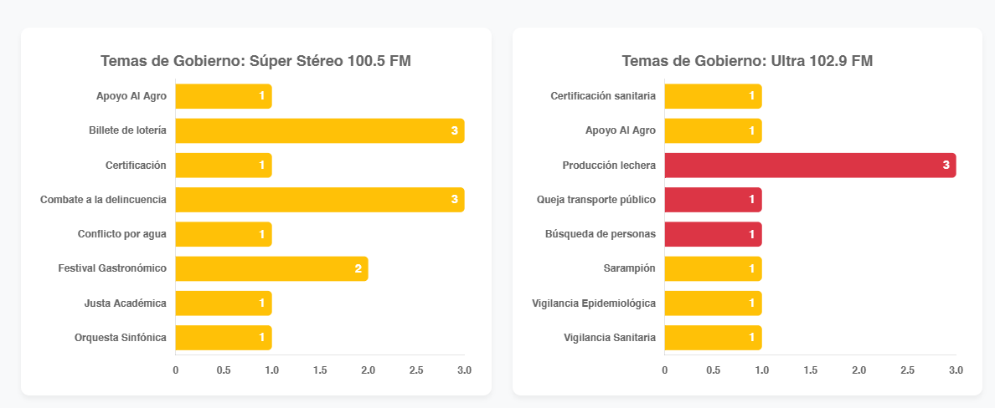
Temas de gobierno por radiodifusora

Slide 15
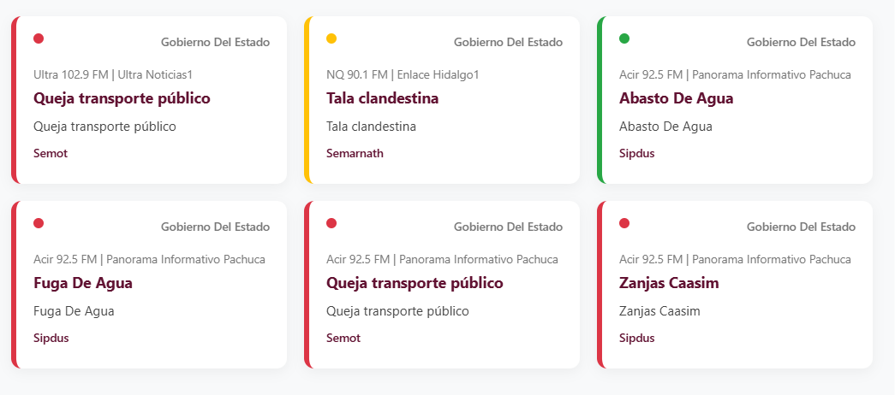
Información Emitida por Radioescucha

